Slide 1
Проверка ОГЭ сочинений по русскому языку.
Фархутдинова Екатерина Евгеньевна

Slide 2
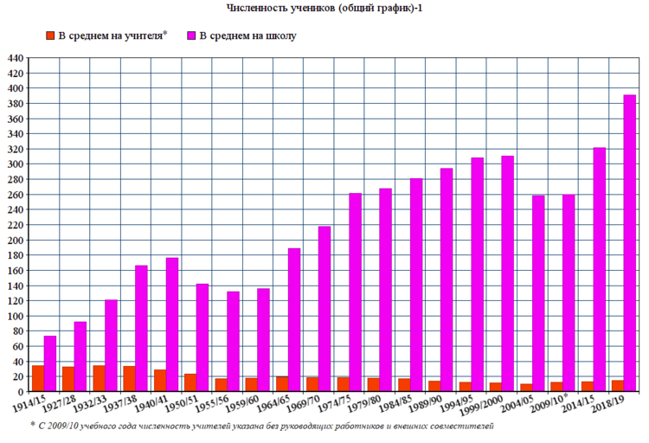
Идея
Автоматизация процесса проверки сочинений для ОГЭ по русскому языку.

Slide 3
Задачи
Реализовать различные проверки текста
Разработать дизайн
Создать различные базы данных необходимые для приложения

Slide 4
Классы
6 классов
class MainWidget
class NewStudentWidget
class CriteriesWidget
class PlagiatWidget
class CheckWidget
class ResultWidget

Slide 5
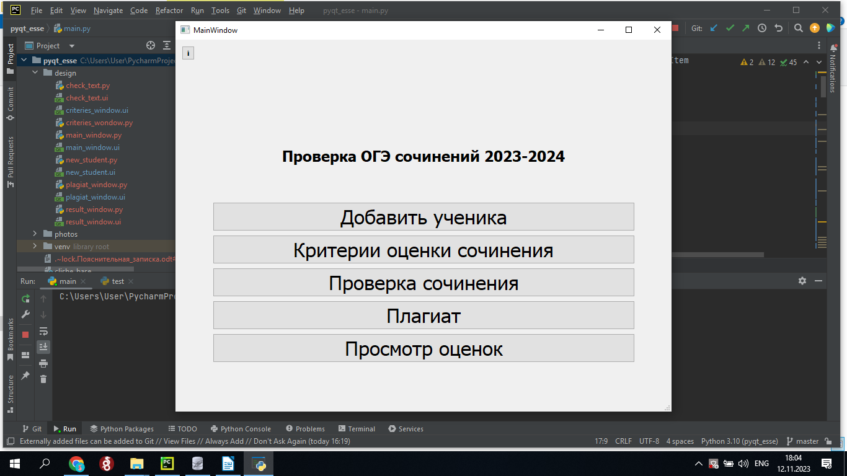
MainWidget
Координация между функциями приложения

Slide 6
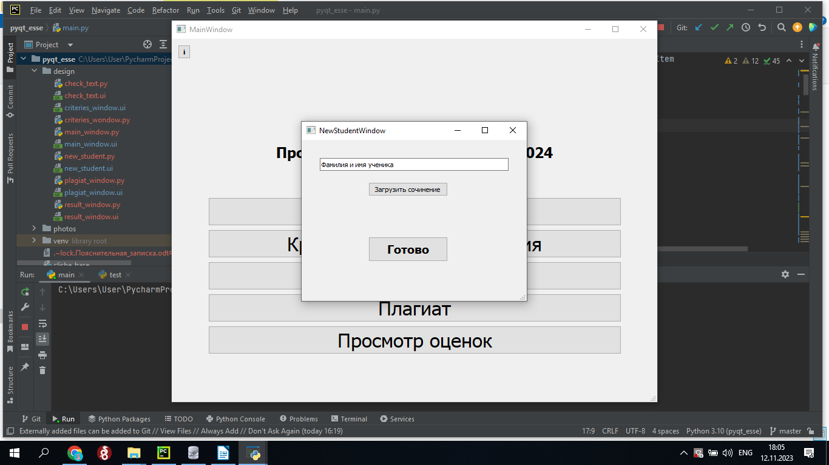
NewStudentWidget
Добавление нового ученика

Slide 7
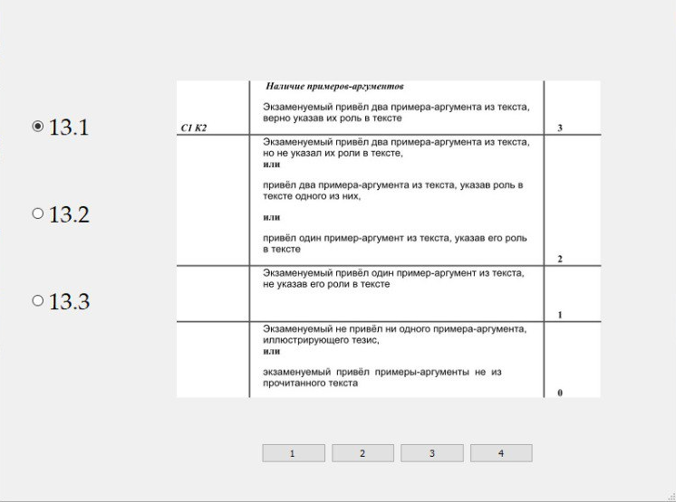
CriteriesWidget
Критерии проверки сочинений

Slide 8
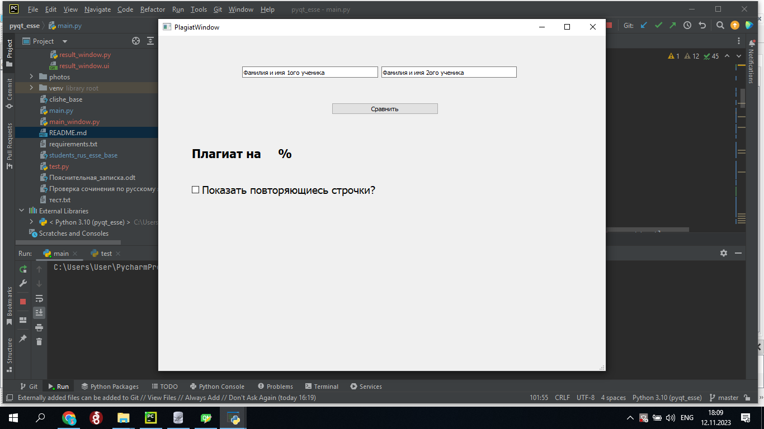
PlagiatWidget
Сравнивает текст с другим

Slide 9
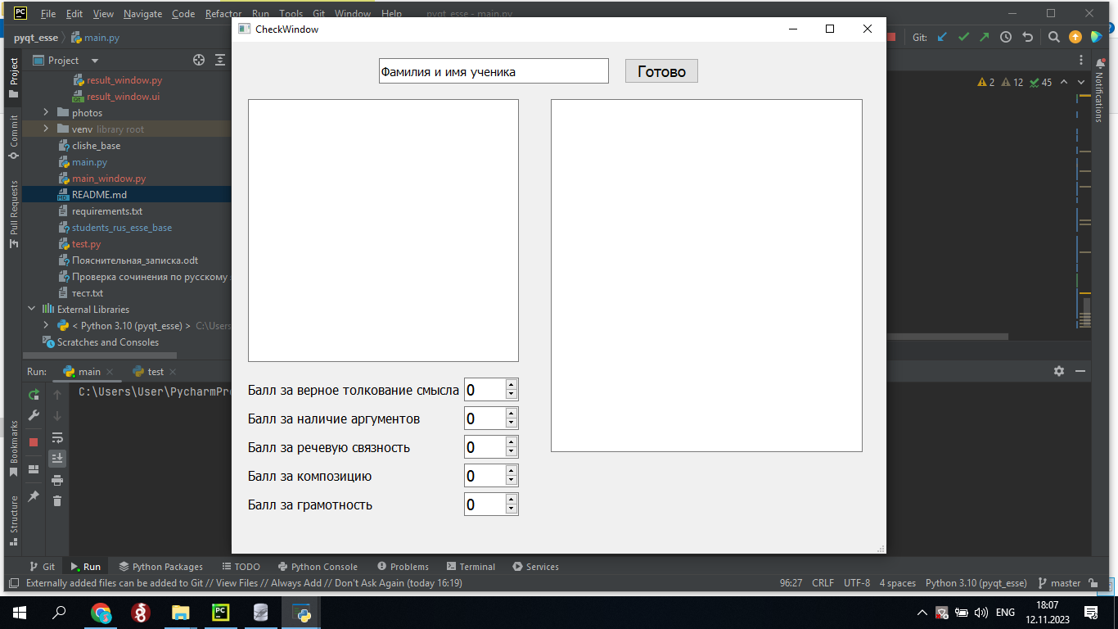
CheckWidget
Наличие клише
Грамотность
Количество слов
Количество абзацев

Slide 10
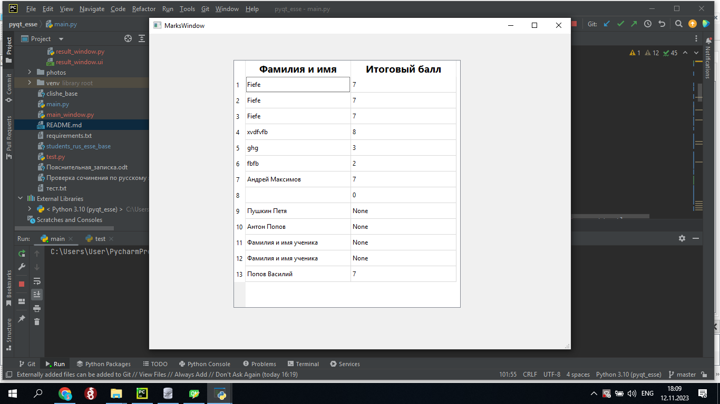
ResultWidget
Отображение результатов проверки

Slide 11
Что использовалось
Qt Designer
SQLite (БД)
Библиотека PyQt
Библиотека PySpellCheacker
Работа с изображениями
Работа с текстовыми файлами
Работа с PyQt таблицами

Slide 12
Итоги
Мне удалось решить поставленные задачи.

Slide 13
Перспективы в будущем
Усовершенствование проверок на грамотность и наличие клише
Разработка преобразование рукописи в текстовый файл
Разработка проверки текста на пунктуацию

